Slide 1




STCF数据获取系统研究进展
杨俊峰
核探测与核电子学国家重点实验室
中国科学技术大学
On behalf of STCF DACQ Working group
2026/7/2

Slide 2
报告提纲
设计需求
系统架构
测试结果
总结

Slide 3
STCF数据获取系统设计需求
事例率：
  300kHz：平均事例间隔3.3μs，最小事例间隔~10ns
  探测器触发窗口：100ns~1μs
  →严重的事例堆积：堆积事例的处理需求
系统规模：
  电子学通道数：81.7k/50.07M
  电子学插件数：~4.77k
  →系统集成度、数据传输带宽、多探测器系统信息组织管理
工作方式和数据率：
  触发方式
  触发后数据率<20GB/s，设计吞吐率>30GB/s
  →实时事例组装、高阶触发判选（HLT）、数据压缩…
  分布式、并行、异构计算系统
Component | Num. of Channels | Channels per FEE | Num. of FEEs | Time Window (ns) | *Raw Data Rate (GB/s) | *Data Rate after L1 (GB/s)
ITK(pixel) | 5E+07 | / | 98 | 1000 | 12.85 | 3.91
ITK(uRGroove) | 10552 | 128 | 96 | 600 | 26.50 | 5.11
MDC(Super small cell) | 11520 | 16 | 720 | 800 | 11.83 | 3.11
BTOF | 5760 | 16 | 360 | 100 | 65.02 | 2.55
DTOF | 6912 | 16 | 432 | 100 | 7.79 | 0.60
ECAL | 8670 | 16 | 550 | 400 | 35.61 | 4.44
MUC | 38304 | 16 | 2832 | 600 | 0.47 | 0.23
FWDR |  |  |  |  | 12 | 12
Total |  |  | 4776(ITKM) 4764(ITKW) |  | 133.56(ITKM)** 147.21(ITKM)** | 14.85(ITKM)** 16.04(ITKM)**
* 计算依据：300kHz总事例率（200kHz有效事例+100kHz本底）
** 计算不包含FWDR

Slide 4
与其他分系统的连接方式
数据获取系统的功能：
  数据传输、数据实时处理，事例组装，负载均衡（到HLT），数据存储，……
  命令分发，模块管理，工作参数配置，同步管理，……
  系统状态监控，硬件状态监控，在线分析和显示，……
  出错处理和恢复，日志记录，运行现场记录，存储文件管理，……

Slide 5
报告提纲
设计需求
系统架构
测试结果
总结

Slide 6
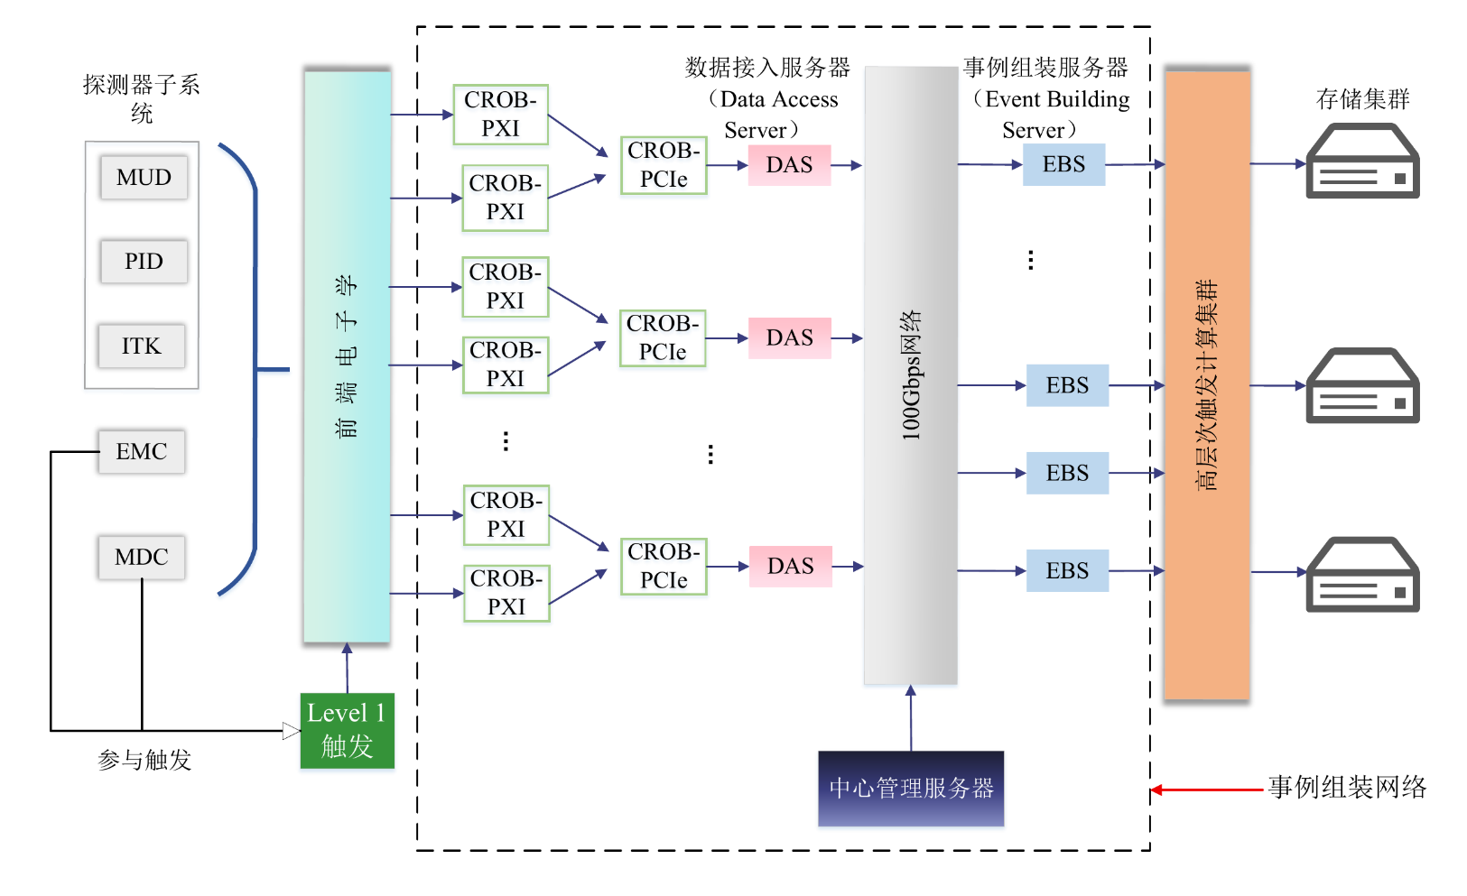
系统整体结构

Slide 7
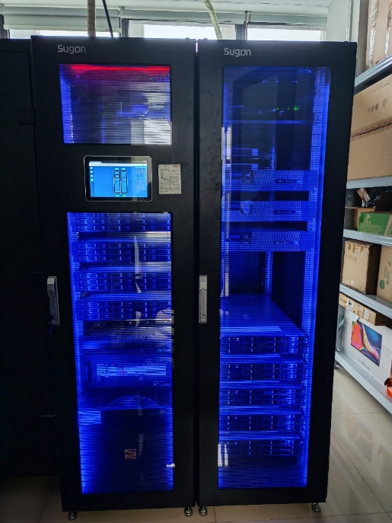
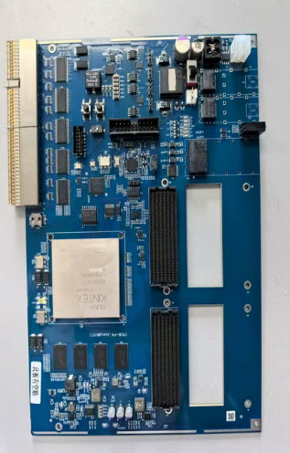
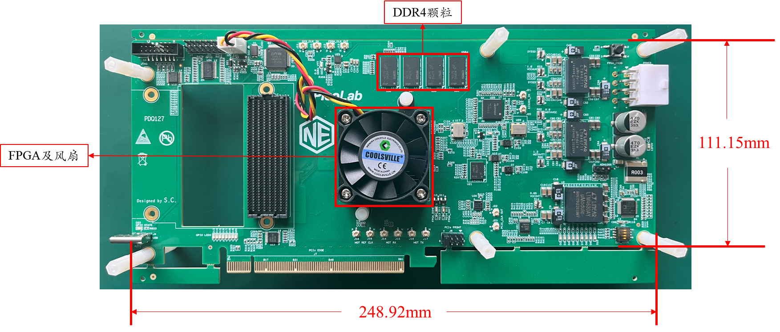
硬件
CROB-PXI：
标准6U PXI/CompactPCI插卡
FPGA: Xilinx UltraScale XCKU040/XCKU115
最大48路下行光纤@10Gbps
最大4路上行光纤@10Gbps
板载8GB DDR4存储器
CROB-PCIe：
标准全高PCIe插卡
Xilinx Ultrascale KU15P-1517
PCIe Gen3 x16 / PCIe Gen4 x8 ×2
最大24路下行光纤@10Gbps
板载DDR内存
DAQ测试服务器集群
  2个42U模块化机柜，内置空调系统
  规模：5计算节点+4存储节点
  数据交换网络：100G以太网，支持RoCE V2
  存储网络：25G以太网
目前所有硬件已经全部就绪，测试系统搭建完毕（非全规模）

Slide 8
软件和FPGA固件架构：数据矩阵架构（D-Matrix）
数据矩阵（D-Matrix）架构：通用流处理数据获取系统架构
  Standardized（标准化）：数据容器定义，硬件抽象和接口定义，处理模式
  Heterogeneous（异构）：软件/FPGA/GPU（开发中）协同设计，算法对不同硬件的支持
  Adaptable（适配性）：不同探测器组帧格式，触发/无触发系统，不同的在线处理需求，不同的硬件板卡
  Reusable（可重用性）：硬件板块重用，软件/FPGA固件模块重用
  Extensible（可扩展性）：不同的系统规模，数据获取系统→强实时计算系统
使用流处理节点的级联构建数据获取系统

Slide 9
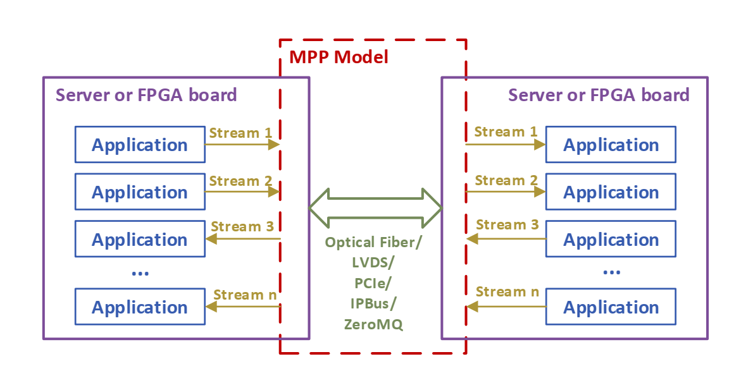
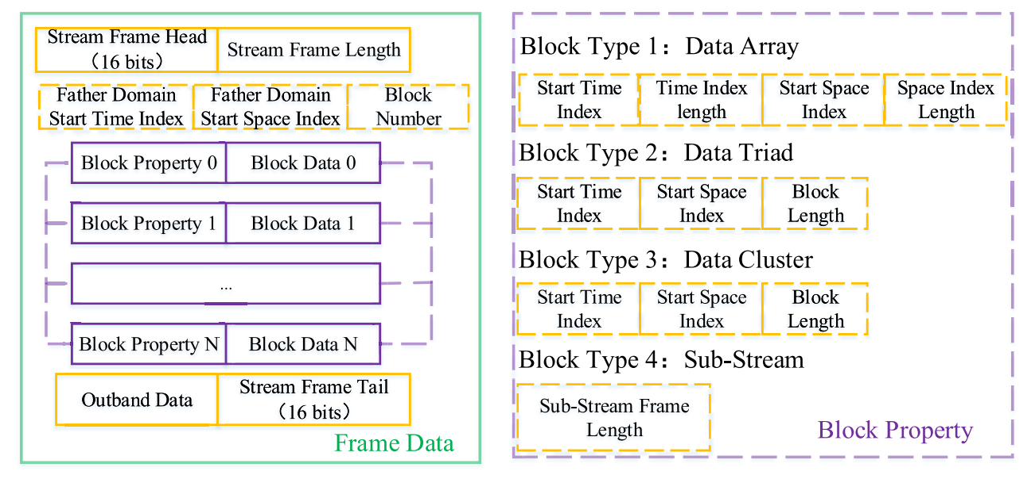
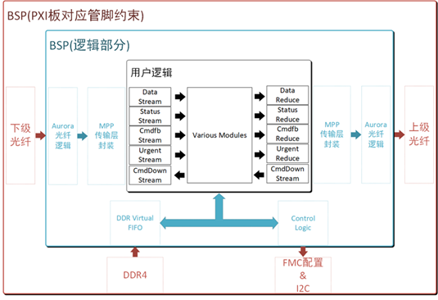
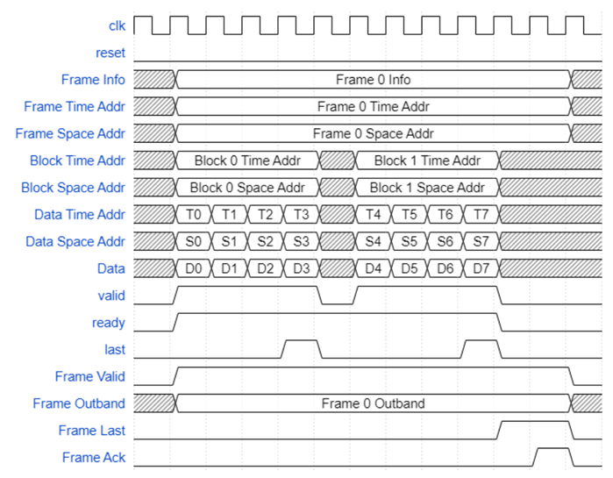
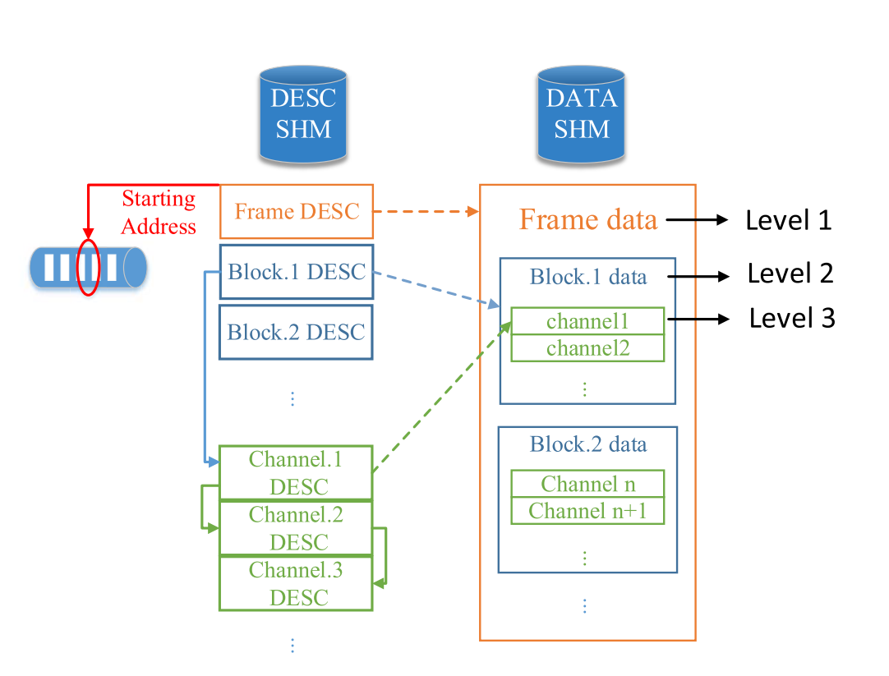
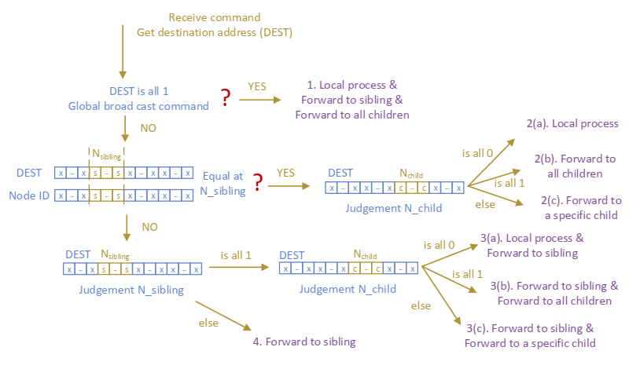
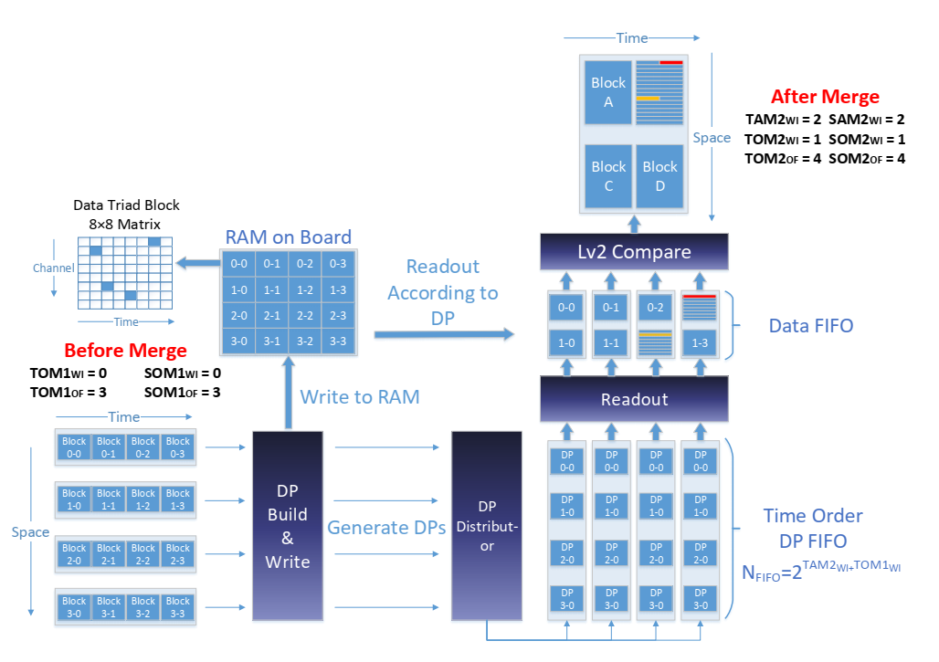
D-Matrix下的抽象与标准化
硬件抽象：BSP
（Board Support Package）
传输层接口抽象：MPP
（Multiple Point-to-Point）
数据容器抽象：D-Matrix标准协议帧
应用层接口抽象：SDMF/SDMS
（Standard D-Matrix FPGA/Software interface）
数据处理算法抽象：命令发送、事例组装、信息提取……

Slide 10
STCF谱仪数据获取系统中的主要工作流
命令/命令反馈流
状态流/监控流

Slide 11
STCF谱仪数据获取系统中的主要工作流
数据流

Slide 12
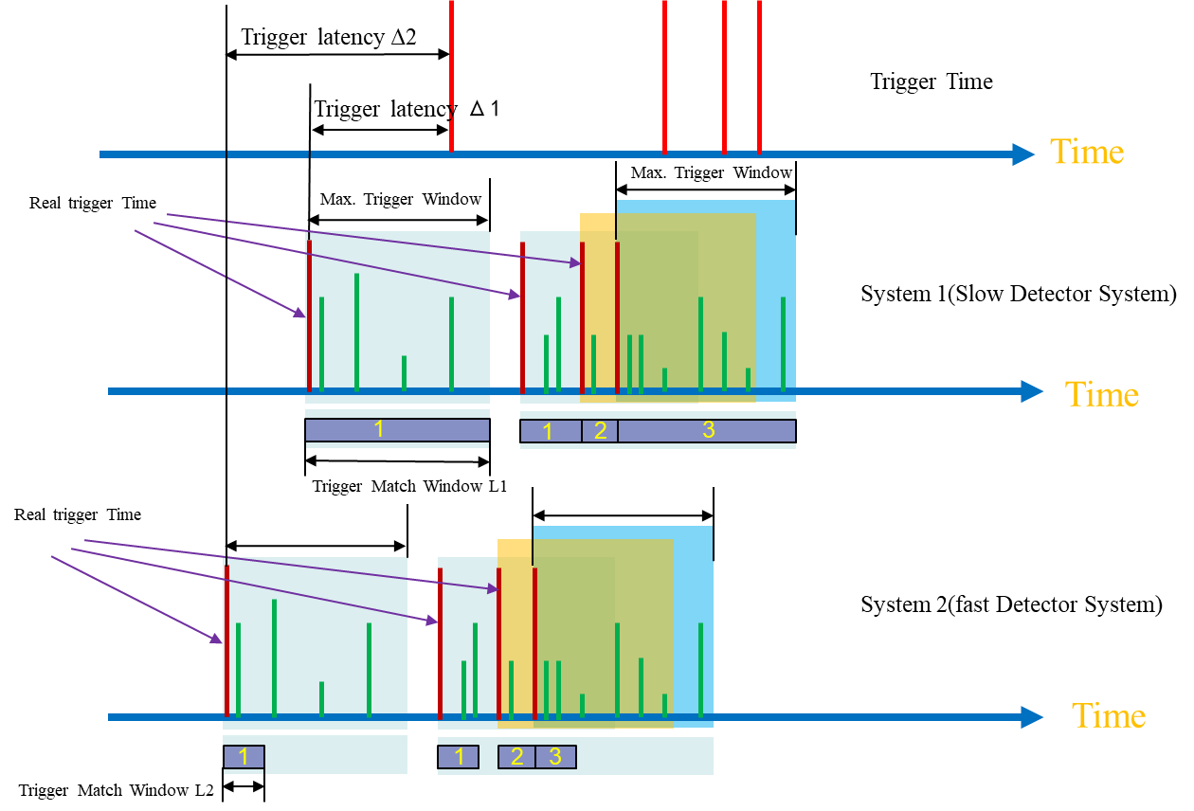
数据流组帧方式：触发组
以最大触发窗口建立触发组，窗口内新触发延长边界，到期后封闭输出
各子探测按自身窗口、分块保存各个触发对应数据
W_{sys} = max(W_{i})
等待触发
无活动触发组
↓
开启窗口
[t, t + W_{sys}]
↓
窗口内新触发
延长至 t_{new} + W_{sys}
↓
窗口到期
封闭并输出

Slide 13
报告提纲
设计需求
系统架构
测试结果
  链路传输速度测试（光纤，PCIe接口，网络接口）
  事例组装测试（软件模拟数据源）
  系统级事例组装测试（硬件模拟数据源+3级事例组装）
总结

Slide 14
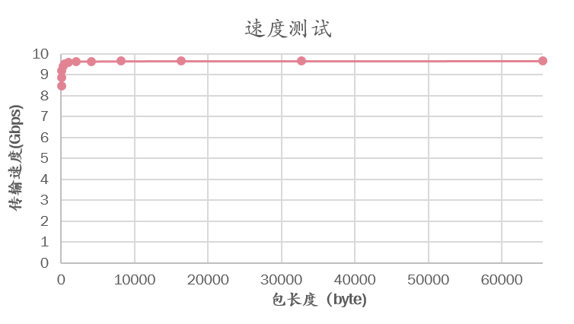
链路传输速度测试：光纤接口
基于Xilinx Aurora 64/66b IP core
实测净荷传输速度@10Gbps：
  8.95Gbps（帧长度2kB）
  9.66Gbps（帧长度>10kB）

Slide 15
链路传输速度测试：PCIe接口
CROB-PCIe本地模拟数据测试
  6路PCIE DMA通道，单DMA通道数据率：~2139MB/s
  PCIe接口总带宽：~12.8GB/s
实际工作情况
  单DMA通道接口理论带宽：1.6 GB/s（64bit ×200MHz）
  DMA通道数量：6（4个通道用于数据流），10（8个通道用于数据流）
  4个通道时带宽上限：1.6GB/s，总带宽6.4GB/s
  8个通道时带宽上限：1.6GB/s，总带宽12.8GB/s

Slide 16
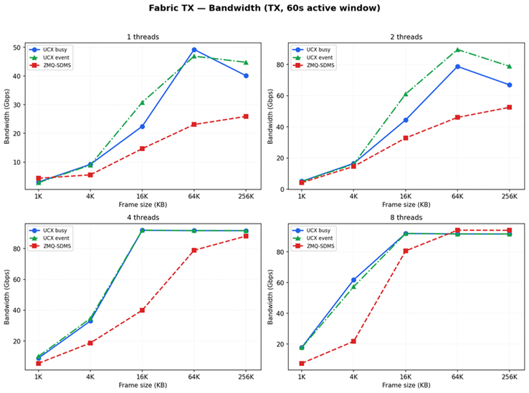
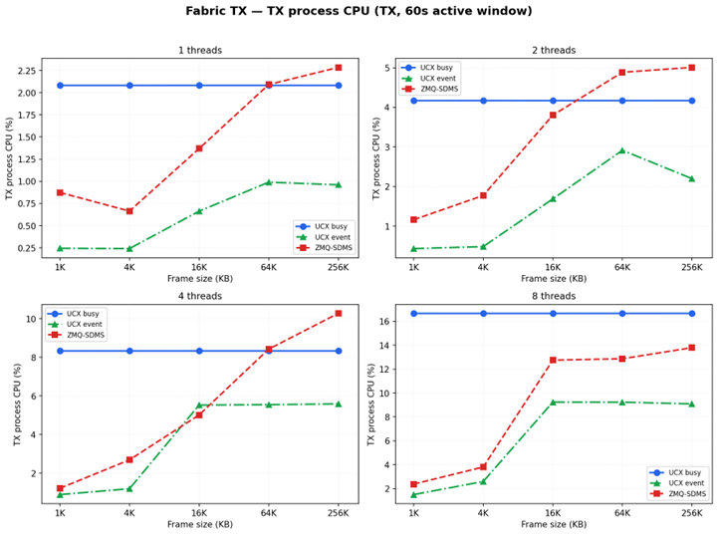
链路传输速度测试：网络接口速度@100G以太网（RoCE V2）
网络传输速度 VS （帧长度，线程数x1,2,4,8）
CPU占用率 VS （帧长度，线程数x1,2,4,8）
红色：以太网（基于ZeroMQ）；蓝色：RDMA（基于UCX busy模式）；绿色：RDMA（基于UCX event模式）
测试结论：
传输速度上限：RDMA方式：92Gbps，ZeroMQ：接近100Gbps
RDMA可以在小数据帧情况下跑出高速率
RDMA的事件驱动模式占用CPU更低
实际测试中，RDMA存在较明显的拖尾效应，严重影响系统工作，原因待查

Slide 17
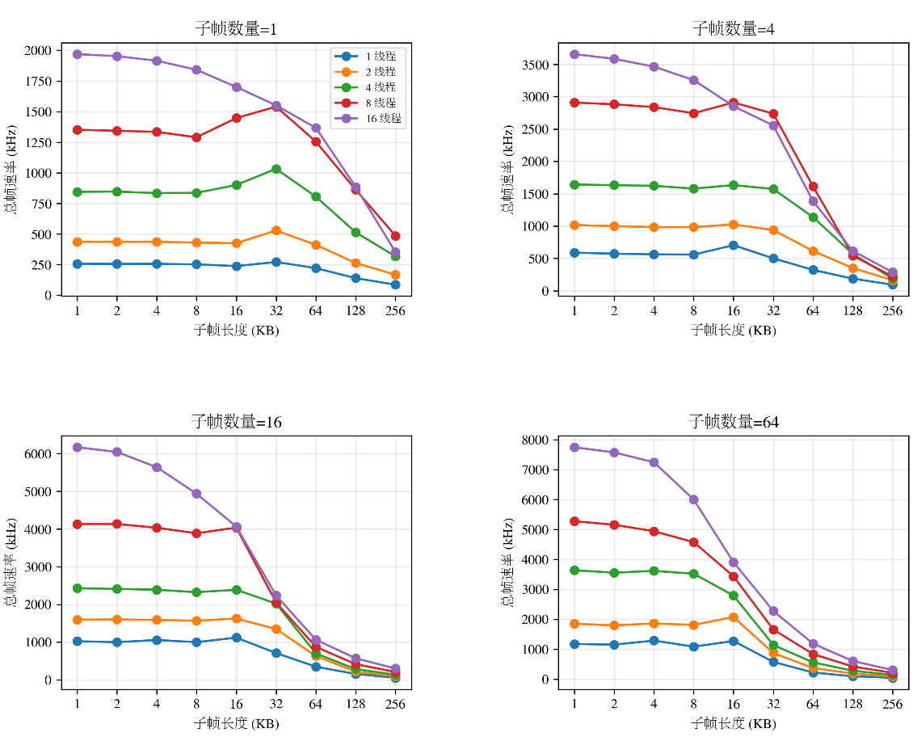
单服务器软件事例组装性能测试
测试条件：
模拟产生8个不同来源的数据
可变参数
  每个帧中包含的子帧（事例）数量
  子帧长度（8个数据碎片总长度）
  事例组装处理链路数量
测试结论：
单处理链路，小帧，子帧数量>16时，无法获得处理性能提升 → 申请共享内存瓶颈
处理线程增加时，性能未必提升 → CPU Cache命中率
大帧情况下，处理速度明显降低 → 内存带宽瓶颈
典型测试结果：
子帧数量4，子帧长度8~16kB，8处理链路：~2800 kHz 数据碎片速率（350kHz事例率，5600MB/s数据率）
主要优化技术：零拷贝，处理链路CPU绑定
软件模拟数据源
流量计
seperator
merge
数据销毁模块
总帧速率 VS （子帧长度，线程数，子帧数量）

Slide 18
多服务器软件事例组装性能测试
主要优化：提前任务调度
测试条件
  4台服务器（兼做数据接入服务器和事例组装服务器）
  每个数据接入服务器上设置4个数据源，模拟4个DMA通道
  每个事例组装服务器上设置8个处理链路
  子帧数量设置为4
子数据帧长度 | 事例率 | 单数据源带宽 | 单服务器带宽 | 总带宽
1KB | 483kHz | 494MB/s | 1976MB/s | 7904MB/s
4KB | 322kHz | 1322MB/s | 5288MB/s | 21152MB/s
16KB | 98kHz | 1605MB/s | 6420MB/s | 25680MB/s

Slide 19
二级硬件事例组装测试
测试条件：
  CROB_PXI级：
    4个模拟数据源
    每个数据源250字节/event
    合并后1kB/event
  CROB_PCIe级：
    一个帧包含4个触发组
    每个触发组包含12个CROB_PXI的数据
    二维时空合并
    12kB/event，48kB/帧
初步测试结果：
  4个DMA通道：
    每个DMA通道实测带宽1520 MB/s（带宽利用率95%）
    每个DMA通道触发率126kHz， 4通道总触发率504kHz
  8个DMA通道：
    每个DMA通道实测带宽1260 MB/s（带宽利用率78.8%）
    每个DMA通道触发率105kHz，8通道总触发率840kHz

Slide 20
系统级事例组装测试：
    测试正在进行中……

Slide 21
报告提纲
设计需求
系统架构
测试结果
总结

Slide 22
总结
系统设计:
  系统架构： 完成
  接口定义： 完成
  协议定义： 完成
硬件/软件/固件设计:
  CROB-PXI / CROB-PCIe / FMC+：完成
  基本D-Matrix流处理节点： 完成
测试：
  模块级测试： 完成
  小规模系统测试： 完成
  束流实验： 完成
  完整系统模拟数据测试 基本完成

Slide 23
Thank you！

Slide 24
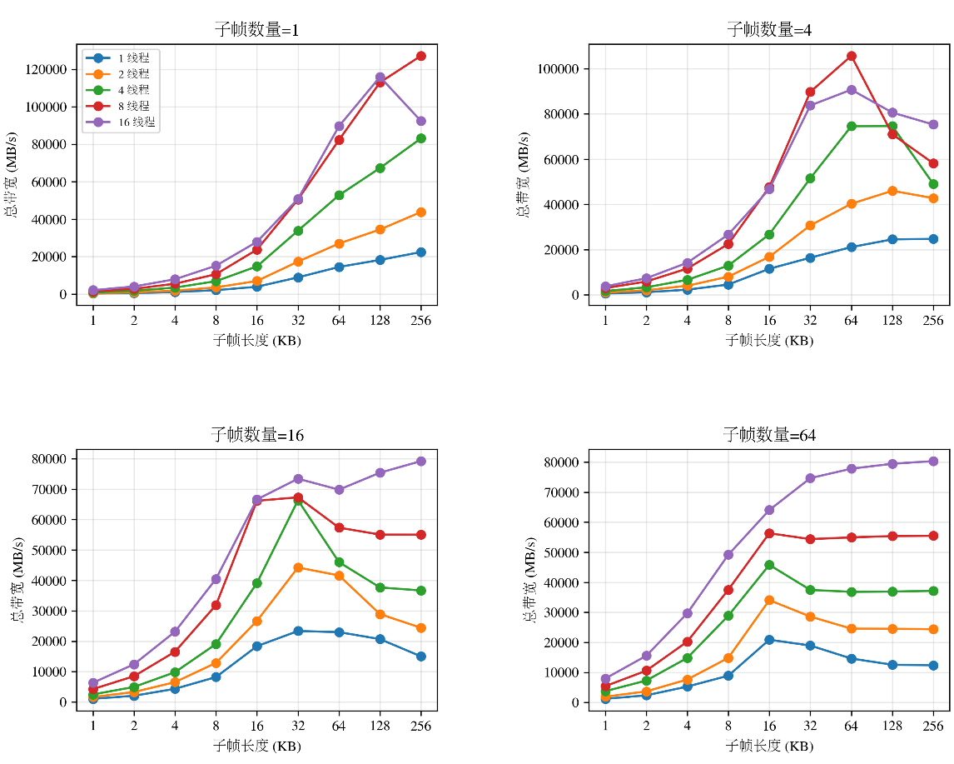
单软件事例组装处理链路性能测试
软件模拟数据源
流量计
seperator
merge
数据销毁模块
处理带宽 VS （子帧长度，线程数，子帧数量）

